Slide 1
머신러닝 기반 악성코드 탐지 모델의 성능 비교
강범석
지도 교수: 천인국
심사 교수: 조용원
Performance comparison of machine learning-based malware detection models

Slide 2
목차
01
02
03
서론
악성코드 개요
머신러닝 개요
04
05
06
실험 방법
실험 결과
결론 및 향후 연구

Slide 3

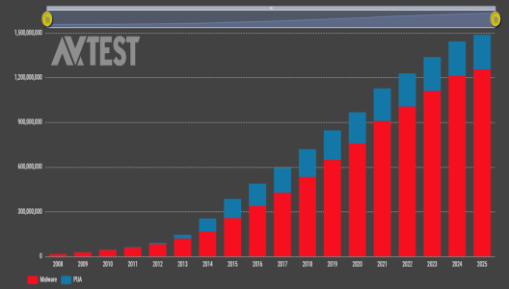
서론
연구 배경
기존 탐지 기법의 한계
머신러닝 기반 접근법
- 시그니처 기반 정적 분석의 한계
- 신종 및 변종 악성코드 대응 어려움
- 탐지율 저하 문제
- 새로운 접근 방식 요구
- 21세기 정보화 사회 발전
- 사이버 위협의 급격한 증가
- 악성코드의 지능화 및 다양화
- 효과적인 대응 방안 필요성
- 머신러닝 및 딥러닝 기술 활용
- 패턴 학습을 통한 탐지 성능 향상
- 다양한 알고리즘 비교 분석
- 효과적인 탐지 모델 제안
출처:https://portal.av-atlas.org/malware

Slide 4

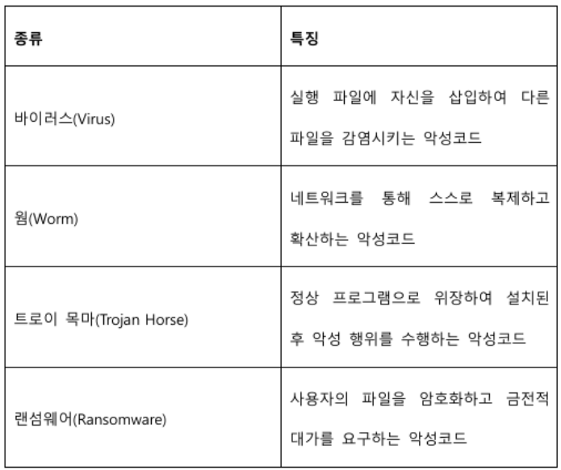

악성코드 개요
악성코드는 컴퓨터 시스템을 손상시키거나 사용자 정보를 탈취하기 위해 제작된 악의적인 소프트웨어를 총칭한다
악성코드의 정의 및 유형
악성코드의 특징 및 위험성
- 악성코드: 시스템 손상 또는 정보 탈취 목적의 프로그램
- 주요 유형:
1. 바이러스: 자기 복제, 파일 감염
2. 웜: 네트워크 통해 자동 전파
3. 트로이 목마: 정상 프로그램 위장
4. 랜섬웨어: 데이터 암호화, 금전 요구
- 지속적 진화로 다양한 형태 존재
- 은닉성: 탐지 회피 위한 난독화, 암호화 기술 사용
- 전파력: 네트워크, 이메일 등 다양한 경로로 확산
- 파괴력: 시스템 장애, 데이터 손실, 개인정보 유출
- 진화성: 새로운 취약점 악용, 변종 생성
- 경제적 피해: 랜섬웨어 등으로 인한 금전적 손실
- 보안 위협: 개인 및 조직의 정보 보안 심각한 위협

Slide 5


머신러닝 개요
머신러닝은 컴퓨터가 명시적 프로그래밍 없이 데이터로부터 패턴을 학습하고 예측하는 기술
머신러닝의 정의 및 특징
악성코드 탐지에서의 활용
- 데이터 기반 학습 및 예측
- 패턴 인식 능력
- 자동화된 의사결정
- 지속적인 성능 개선 가능
- 시그니처 기반 탐지의 한계 극복
- 신종 및 변종 악성코드 대응
- 행위 기반 분석 가능
- 탐지 정확도 향상

Slide 6

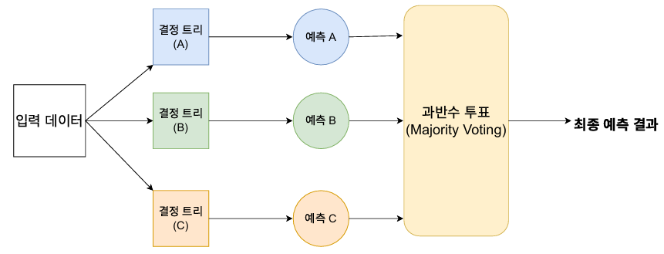

Random Forest
Random Forest 알고리즘 개요
- 여러 개의 결정 트리를 조합한 학습 방법
- 데이터와 특징을 무작위로 선택하여 학습
- 높은 정확도와 안정적인 성능 제공
Random Forest 알고리즘 방식
- 각 트리는 독립적으로 학습 및 예측 수행
- 최종 결과는 다수결 방식으로 결정
- 복잡한 데이터에서도 안정적인 결과 도출

Slide 7

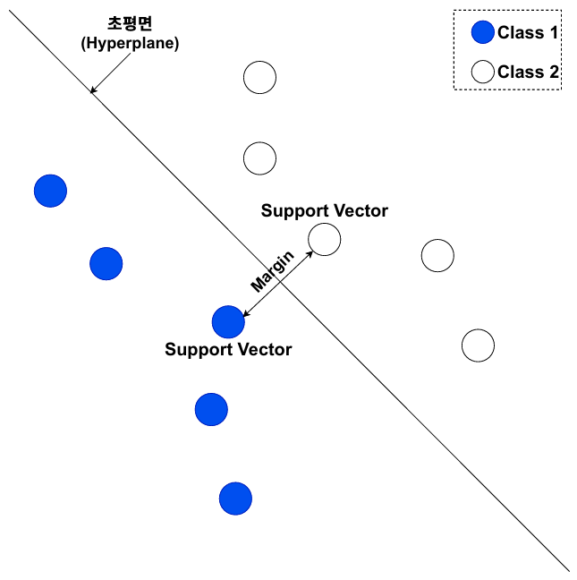

Support Vector Machine (SVM)
SVM 알고리즘 개요
-지도학습 기반 분류 알고리즘
=서로 다른 클래스를 나눌 때 그 여백이 가장 넓어지는 초평면 탐색
-고차원에서도 효과적으로 동작하며, 커널 트릭을 통한 비선형 문제 해결
SVM 알고리즘 방식
-각 데이터를 벡터 공간에 매핑, 클래스 간 경계를 나누는 최적의 초평면 탐색
-가장 가까운 서포트 벡터들과의 거리를 최대화하여 분류 기준을 설정
-선형 분리가 어려울 경우, 커널 함수를 사용해 고차원 데이터로 변환 후 분류

Slide 8
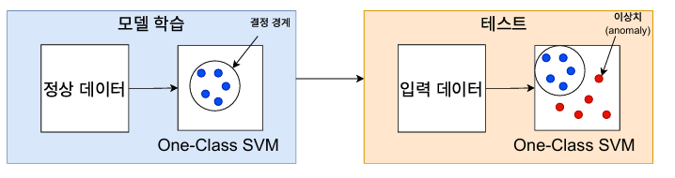
One-Class SVM
One-Class SVM
-비지도 학습 시반 모델
-하나의 클래스를 감싸는 결정 경계를 학습하여, 경계 밖에 위치한 데이터를 이상치로 판별

Slide 9

딥러닝
딥러닝의 정의
딥러닝의 특징
- 다층 신경망 기반 학습 방법
- 대규모 데이터에서 패턴 추출
- 복잡한 비선형 관계 모델링
- 자동 특징 추출 능력
- 계층적 표현 학습
- 높은 모델 유연성
인공신경망 구조
이미지 처리 활용
- 입력층, 은닉층, 출력층 구성
- 가중치와 활성화 함수 사용
- 역전파 알고리즘으로 학습
- 이미지 분류 및 객체 인식
- 세그멘테이션 및 생성 모델
- 실시간 이미지 처리 가능

Slide 10
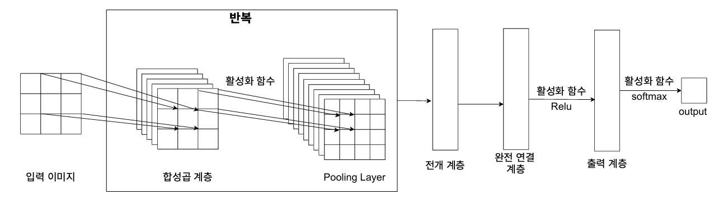
Convolutional Neural Network (CNN)
CNN 기본 구조
입력층, 합성곱층, 풀링층, 완전연결층으로 구성
합성곱 계층
필터를 사용해 이미지의 지역적 특징 추출
활성화 함수
비선형성 도입으로 복잡한 패턴 학습 가능
풀링 계층
특징 맵의 크기를 줄이고 주요 정보 보존
특징 추출 능력
계층적 특징 학습으로 고수준 패턴 인식

Slide 11
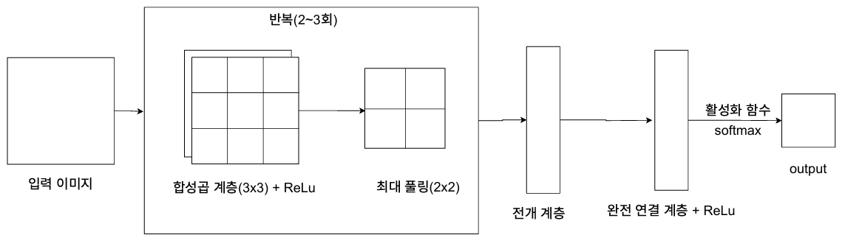

VGG 모델
VGG 모델
- 일관된 구조로 구현 용이
- 3x3 작은 필터 반복 사용
- 깊은 네트워크로 복잡한 특징 학습
- 파라미터 수 감소, 비선형성 증가

Slide 12
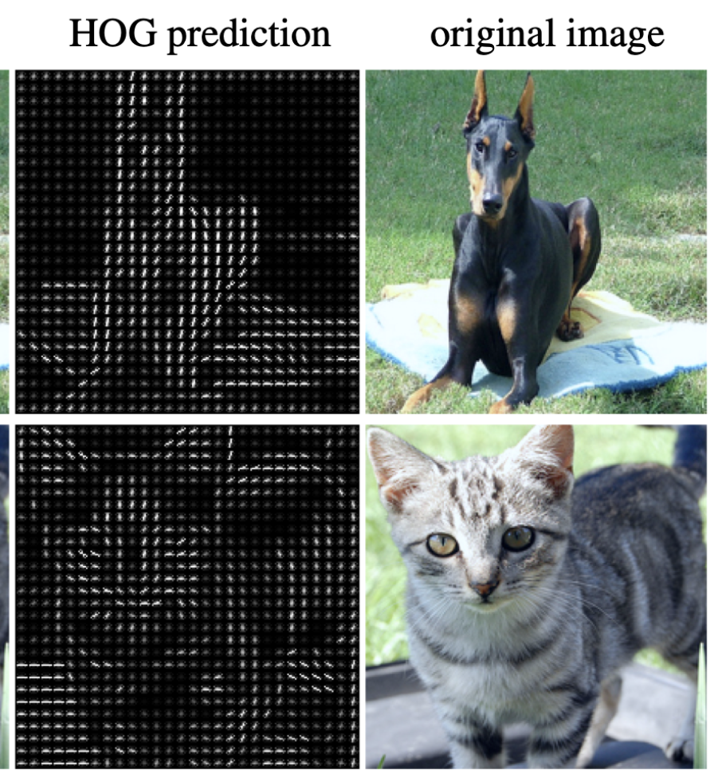
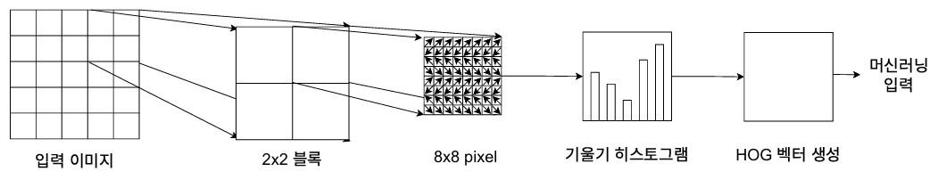
HOG (Histogram of Oriented Gradients)
HOG는 객체 검출에 널리 사용되는 특징 추출 기법으로, 이미지의 지역적 그래디언트 방향 분포를 히스토그램으로 표현한다. 이를 통해 객체의 형태와 윤곽을 효과적으로 포착할 수 있다.
HOG 특징 추출 기법 개요
- 이미지를 일정 크기의 셀로 분할
- 각 셀 내 픽셀의 그래디언트 계산
- 그래디언트 방향에 따른 히스토그램 생성
- 인접 셀들을 블록으로 그룹화
- 블록 단위로 정규화 수행
- 정규화된 히스토그램을 연결하여 특징 벡터 생성
- 조명 변화와 기하학적 변형에 강인한 특징 추출
- 객체의 형태 정보를 효과적으로 표현
출처:“Histograms of Oriented Gradients (HOG)”, 2024-03-08,
https://velog.io/@hsbc/Histograms-of-Oriented-Gradients-HOG

Slide 13
실험 방법(방식)
전처리
Malimg 이미지 데이터 셋
-모든 이미지에 대해 픽셀값을 255로 나누는 정규화 적용
-모델 구조에 따라 이미지의 해상도 설정
머신러닝 : 64 x 64
딥러닝 : 256 x 256
- 25개의 악성코드 패밀리로 구성
- 9,339개의 PE 기반 악성코드 샘플
- 샘플을 8비트 단위의 바이트 배열로 변환
- 고정된 너비 기준 2차원 배열로 재구성
-그레이스케일 이미지로 표현
One-Class SVM
학습 및 테스트 데이터
-Malimg 데이터셋은 전부 악성코드로만 구성
-악성코드 패밀리 중 일부를 정상 데이터로 간주하여 학습에 사용
-사전에 9:1의 비율로 학습용(8,404)과 검증용(935) 디렉토리로 분할된 구조 사용
-테스트 데이터(924)는 이와 별도로 구성하여 모델의 최종 성능 평가에만 활용

Slide 14
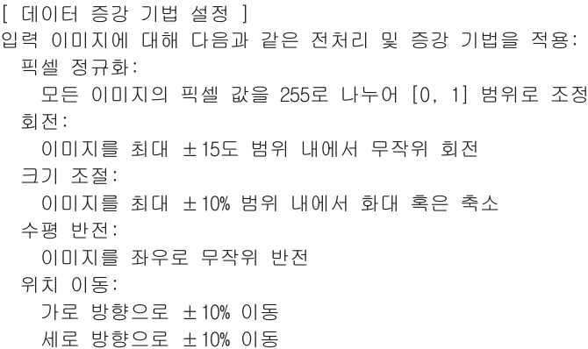
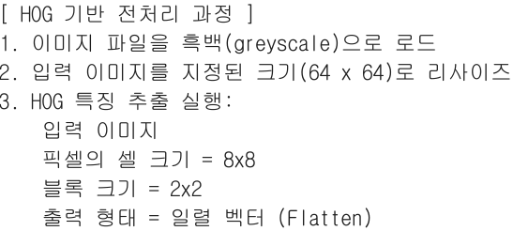
실험 방법(방식)
데이터 증강 기법
HOG기반 이미지 전처리
일반화 성능 향상 및 과적합 방지

Slide 15
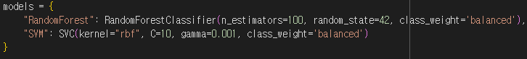
실험 방법(Random Forest & SVM)
Random Forest
SVM
1. 100개의 결정 트리를 사용하여 앙상블 학습을 수행
2. 실험의 일관성을 위한 random_state = 42
3. 불균형 문제를 고려하여 class_weight = balanced설정
1. 비선형 데이터 분류에 적합한 Radial Basis Function 사용
2. 오차 허용 범위(C)를 10으로 설정
3. 데이터 포인트의 영향 범위(gamma)는 0.001로 설정
->해당 값이 작을 수록 더 부드럽고 일반화 된 경계 형성

Slide 16
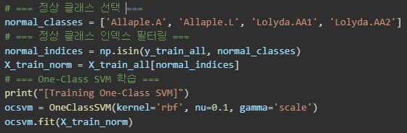
실험 방법(One-Class SVM)
1. 악성 코드 패밀리 중 4개를 정상 데이터로 간주하여 학습
2. 필터링 과정을 통해 원하는 데이터 추출
3. 이상치 비율 제어(nu)은 10%설정
4. gamma를 scale로 설정하여 입력 데이터의 분산 및 특성 수에 따라 자동으로 계산

Slide 17
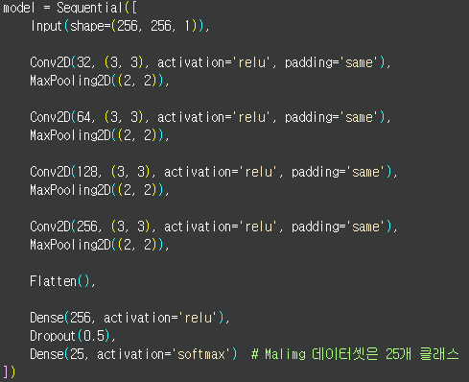
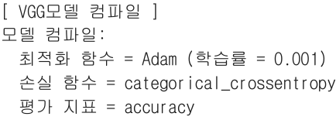
실험 방법(VGG)
VGG 모델 컴파일
1.입력층 : 입력 데이터 전처리
2. 합성곱 : 3x3 커널로 합성곱 수행, ReLu활성화 함수 사용, 출력 크기 유지
3: 풀링 계층 : 맥스 풀링(2 x 2)로 공간 크기를 절반으로 줄임
4. 점점 더 많은 필터를 사용해 고수준 특징을 학습
5. Flatten을 통해 합성곱 결과를 1차원 벡터(평탄화)로 펼침
6. 평탄화 된 데이터에 relu활성화 함수 적용 후 softmax를 통해 0~1사이의 확률값으로 변환

Slide 18
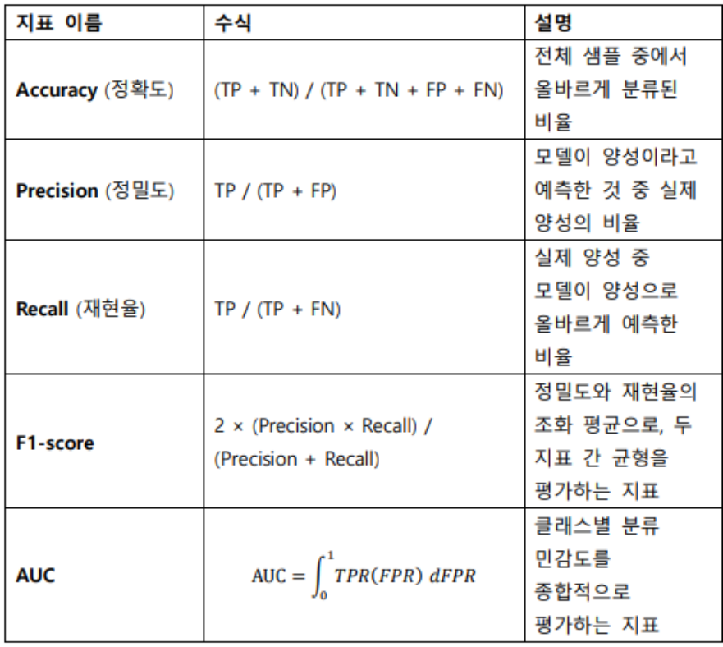
성능 평가 지표

Slide 19
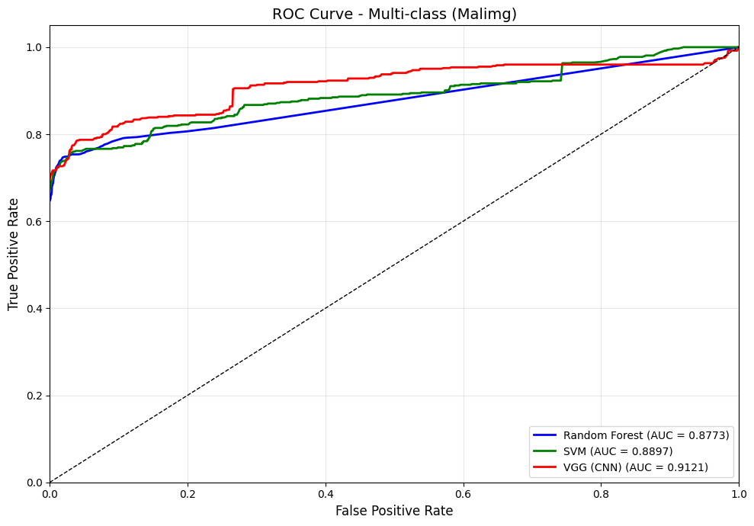
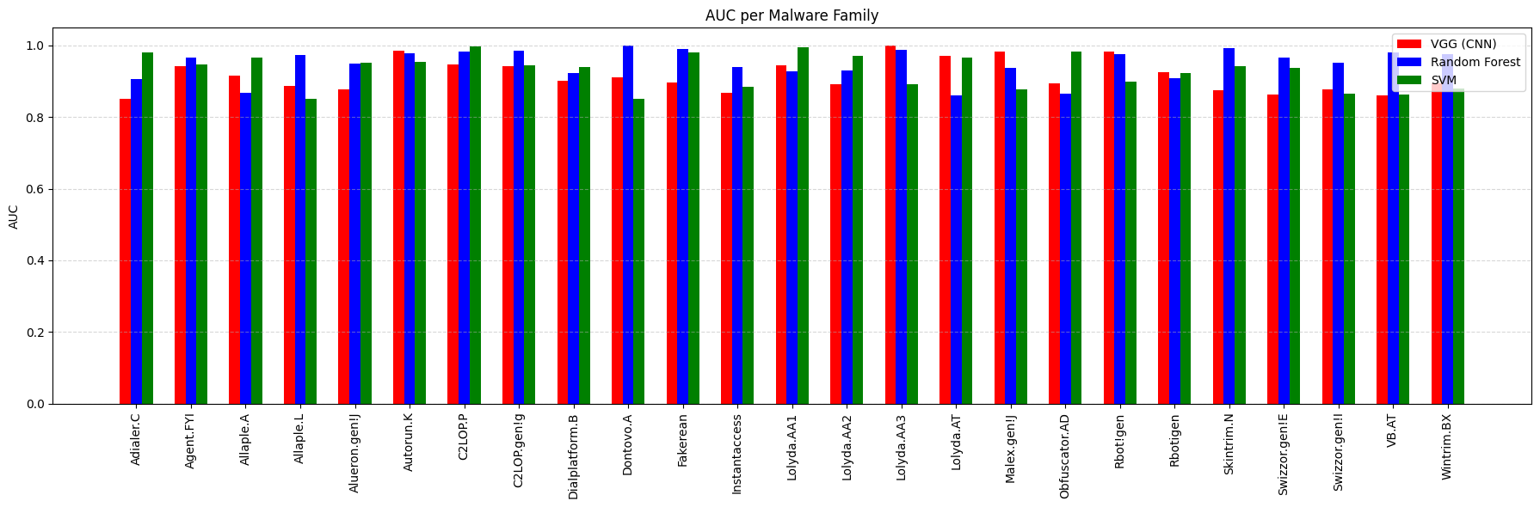
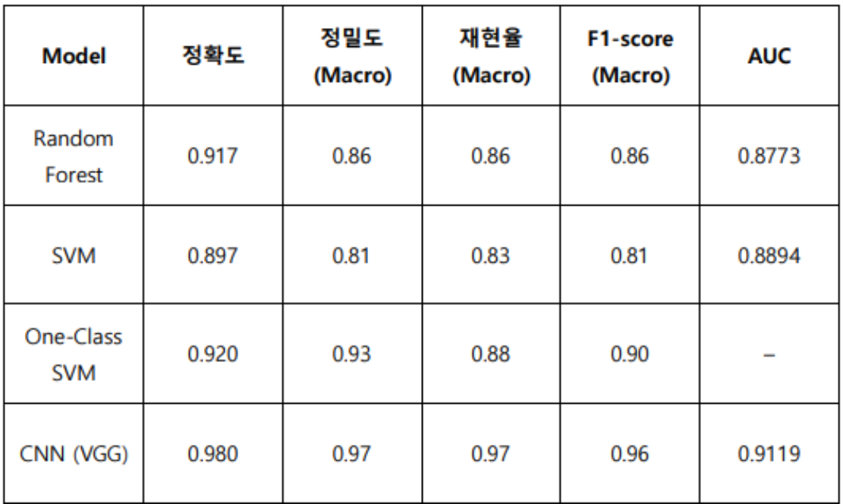
성능 평가 결과

Slide 20
실험 결과 (2): 모델별 특성 분석
CNN (VGG)
- 최고의 정확도 (98%)와 AUC (0.9119) 기록
Random Forest
- 91.7% 정확도로 안정적이고 균형 잡힌 성능
SVM
- 89.7% 정확도, AUC 0.8894로 준수한 성능
One-Class SVM
- 92% 정확도로 이상 탐지에 효과적
종합 평가
- CNN이 전반적으로 우수, 머신러닝 모델도 안정적

Slide 21
결론 (1): 연구 결과 요약
CNN 기반 모델
머신러닝 모델
One-Class SVM
- 98% 정확도로 최고 성능 달성
-AUC는 0.9119로, 클래스 간 민감도 측면에서 뛰어난 성능을 보임
-전체 지표에서 가장 우수한 성능
Random Forest는 안정적이고 균형 잡힌 성능
SVM은 민감도는 높지만 정확도와 F1-score는 다소 낮은 편
- 92% 정확도로 효과적인 이상 탐지
비정상적인 악성코드 패턴을 효과적으로 식별
분류보다는 탐지에 적합하기에 AUC 계산은 적용하지 않음

Slide 22
연구의 한계점
본 연구의 제한사항
데이터셋 및 모델 한계
Malimg 데이터셋의 제한성
- 고정된 변환 규칙과 이미지 해상도
- 실제 환경의 다양한 악성코드 변형 반영 부족
One-Class SVM 학습 방식의 한계
- 일부 악성코드 패밀리를 정상으로 간주
실제 정상 데이터 분포 반영 어려움
CNN 모델의 높은 자원 요구
- 데이터셋: 실제 환경 반영 부족
- One-Class SVM: 정상 데이터 설정의 한계
- CNN: 높은 연산 자원 요구로 실시간 적용 어려움
- 모델 일반화: 다양한 악성코드 변형에 대한 검증 필요
- 실용성: 자원 제한 환경에서의 적용 문제

Slide 23

향후 연구 방향
1. 다양한 악성코드 데이터 확보
- 실제 환경의 다양한 악성코드 샘플 수집
- 동적 분석 데이터 포함
2. 경량화된 딥러닝 구조 연구
- 모델 압축 및 양자화 기법 적용
- 엣지 디바이스에 최적화된 아키텍처 개발
3. 실시간 탐지 시스템 구현
- 저지연 추론 기술 개발
- 분산 처리 시스템 설계

